Slide 1
ОТЧЕТ О РАБОТЕ ОТДЕЛА ИННОВАЦИЙ И ПРОГРАММ В ЗДРАВООХРАНЕНИИ МИАЦ за 2015 год
Докладчик
начальник отдела инноваций и программ в здравоохранении МИАЦ
Н.Н.Буланова

Slide 2
Отдел инноваций и программ в здравоохранении (ОИиПЗ) был создан 1.09.2014 г. для решения следующих задач:
Участие в разработке и мониторинге государственных программ здравоохранения в части информатизации
1
Разработка и реализация инновационных проектов в сфере здравоохранения
2
Модерация, размещение информации и техническое сопровождение Интернет-ресурсов, находящихся в ведении отдела
3

Slide 3
Участие в разработке и мониторинге государственных программ здравоохранения в части информатизации
Работа по реализации ГП Самарской области в части информатизации:
Подготовлена информация в МЗ СО о реализации в 2014 году индикаторов (показателей) программы «Развитие здравоохранения Самарской области» на 2014-2018гг, утв. ПП №674 от 27.11.2013;
подготовлен свод информации по плану мероприятий на 2015 год (по сопровождению и развитию ИС), в том числе в разрезе учреждений (ГП СО "Развитие информационно-телекоммуникационной инфраструктуры СО» на 2014-2015гг., утв. ПП СО №681 от 27.11.2013);

Slide 4
Участие в разработке и мониторинге государственных программ здравоохранения в части информатизации
Участие в работе по формированию, мониторингу, анализу плановых и отчетных показателей Плана мероприятий по развитию ЕГИСЗ Самарской области (Дорожная карта) :
Подготовка проекта Дорожной карты Самарской области по развитию ЕГИСЗ;
подготовка (заполнение и свод) анкеты СО по информатизации здравоохранения, паспорта и плана-графика проекта по развитию ЕГИСЗ;
Подготовка документов для внесения изменений в Дорожную карту СО в связи с изменениями расчета показателей;
предоставлены отчеты выполнения Дорожной карты за 3,4 квартал 2015г. в ИС МЗ РФ «Система мониторинга показателей в сфере здравоохранения РФ» (113 МО);

Slide 5
Участие в разработке и мониторинге государственных программ здравоохранения в части информатизации
Работа по организации проведения независимой оценки качества оказания услуг учреждениями здравоохранения Самарской области согласно приказа МЗ СО от 24.07.2015 №1151,
для этого организовано:
техническая возможность выражения пациентами мнений о качестве оказания услуг медицинскими организациями на официальном сайте МЗ СО, разместив анкеты в виде интерактивной формы;
автоматическая обработка данных анкетирования на сайте МЗ СО;
размещение на сайте МЗ СО в разделе "Независимая оценка качества оказания услуг медицинскими организациями" утвержденного Общественным советом перечня МО, в отношении которых будет проводиться независимая оценка в текущем году;
передача сводных данных по результатам электронного анкетирования граждан по каждой МО в Общественный Совет (ежемесячно);

Slide 6
Продвижение ИТ-технологий
Участие в организации и проведении конкурса «Лучшие в электронном здравоохранении»;
Подготовка и участие в заседаниях информационных советов МИАЦ;
участие в конференции «Национальная система здравоохранения: проект или реальное будущее?»;
Участие в подготовке заседания комитета по здравоохранению и аптечной деятельности ТПП;
подготовка Круглого стола на тему «Электронные сервисы для пациентов»;
подготовка презентаций для конференций, совещаний

Slide 7
Мониторинги
Анализ соответствия действующих сайтов учреждений здравоохранения, подведомственных МЗ утвержденным требованиям согласно приказу МЗ РФ от 30.12.2014 г. №956-н. Проверены сайты всех ЛПУ, подведомственных министерству здравоохранения Самарской области и подготовлен сводный отчет.
Мониторинг сайтов, содержащих информацию о незаконном сбыте наркотических средств, согласно п. 4 решения заседания межведомственной рабочей группы по взаимодействию правоохранительных и контролирующих органов в рамках координации борьбы с преступностью в сфере оборота наркотических средств от 10.06.2015. Всего было проверено 624 сайта. Изготовлены скриншоты 285 незаблокированных интернет-страниц.
Подготовка ежемесячной комплексной справки о состоянии информатизации здравоохранения Самарской области. За 2015 год подготовлено 12 справок, которые размещены на сайте МИАЦ в разделе «Мониторинги».
Подготовка еженедельной оперативной сводки по задачам информатизации здравоохранения Самарской области. За 2015 год подготовлено 31 оперативная сводка; они также размещены на сайте МИАЦ в разделе «Мониторинги».
Ввод данных в информационную систему МЗ РФ «Система мониторинга показателей в сфере здравоохранения РФ» (исполнение поручения п. 2.1. протокола совещания у Министра здравоохранения РФ от 16.09.2015г.)

Slide 8
Модерация, размещение информации и техническое сопровождение Интернет-ресурсов, находящихся в ведении отдела
В ведении отдела находится 4 Интернет-ресурса, бесперебойная работа которых обеспечивалась в 2015 г.:
Официальный сайт министерства здравоохранения Самарской области (http://minzdrav.samregion.ru/). Работа с сайтом регламентирована приказом МЗ СО от 18.06.2013 № 773-п «Об официальном сайте МЗ СО» и приказом МИАЦ от 27.06.2013 № 39-п «Об организации работ на официальном сайте МЗ СО»;
Сайт МИАЦ (http://medlan.samara.ru ). Работа с сайтом регламентирована приказом МИАЦ от 13.02.2013 № 9-п «О сайте МИАЦ»
Информационная система «Здоровый образ жизни» (ИС «ЗОЖ») (http://zozh.medlan.samara.ru/). Работа регламентирована распоряжением МЗ и СР СО №384-р от 20.07.2009 «Об актуализации информационного наполнения информационной системы «Здоровый образ жизни»
Портал здравоохранения Самарской области (http://medportal63.ru/ , http://zdravportal63.ru, http://медпортал.рф, http://здравпортал.рф);

Slide 9
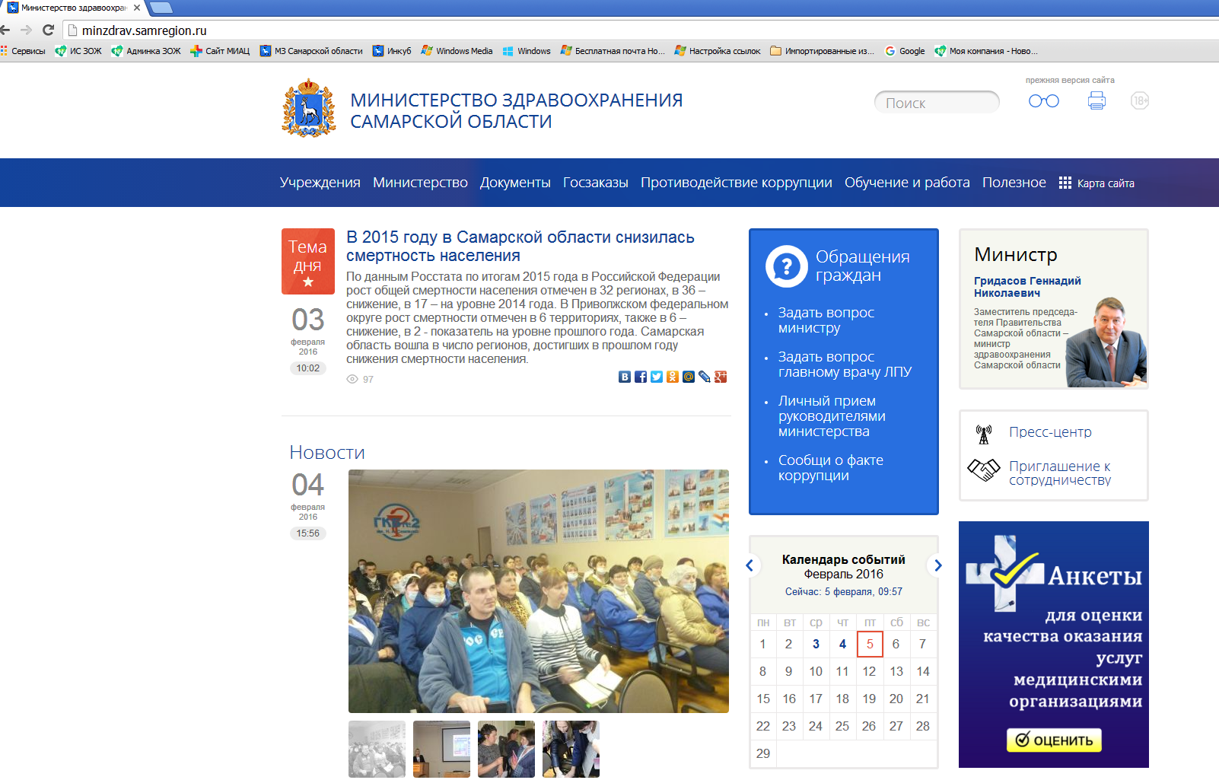
Модерация, размещение информации и техническое сопровождение Интернет-ресурсов, находящихся в ведении отдела
Работы, выполненные в 2015 году на официальном сайте МЗ СО:

Slide 10
Модерация, размещение информации и техническое сопровождение Интернет-ресурсов, находящихся в ведении отдела
Размещено:
1617 единиц информации
Cоздано:
8 новых разделов,
созданы интерактивные анкеты в разделе «Независимая оценка качества оказания услуг медицинскими организациями»,
создано и размещено 8 баннеров,
доработан раздел «Противодействие коррупции» и создана форма обратной связи «Сообщи о факте коррупции», а также форма «Вопросы и ответы» для раздела «Качество жизни»
Работы, выполненные на официальном сайте МЗ СО
Подготовка плана работ по сайту МЗ СО на 2015 год;
подготовка документации на выполнение работ по сопровождению сайта для торгов;
контроль исполнения, приемка работ и отработка замечаний по контракту;
подготовка предложений по дальнейшему развитию сайта

Slide 11
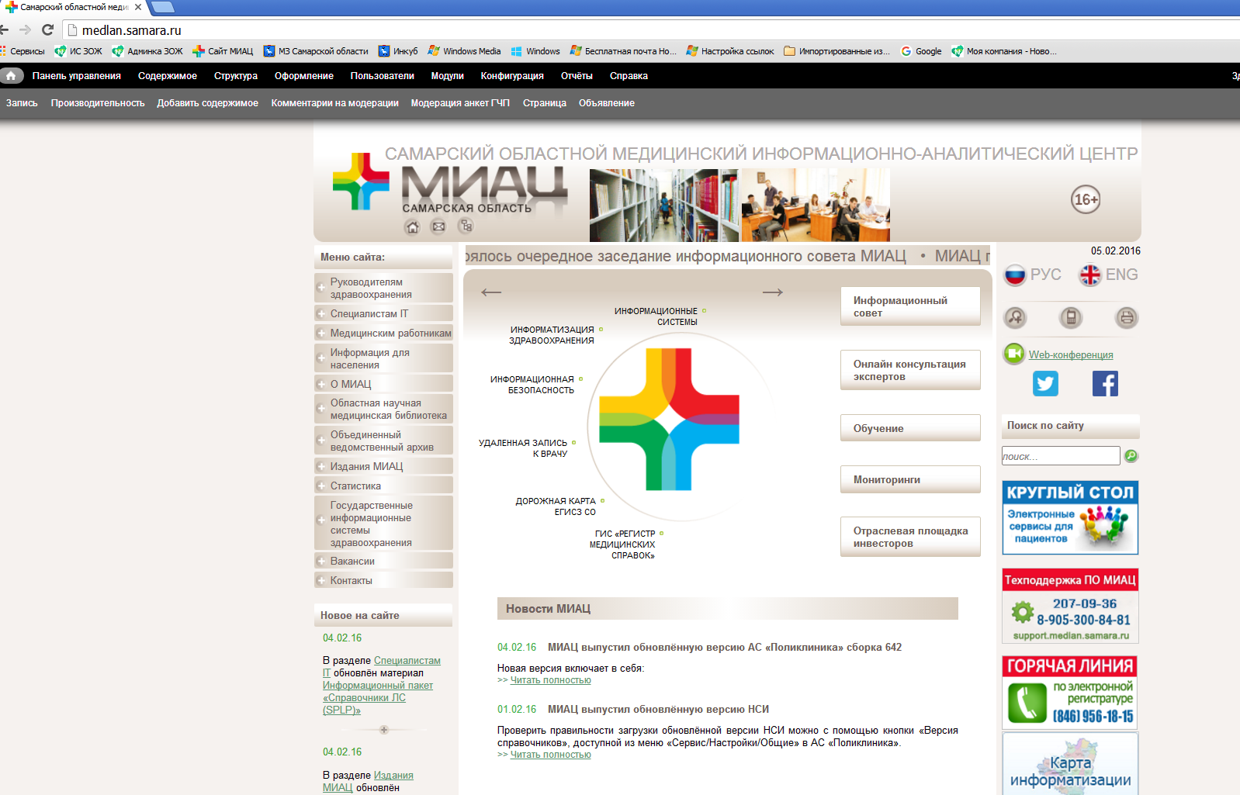
Осуществление развития и обеспечение регулярного обновления информации на Интернет-ресурсах, находящихся в ведении отдела
Работы, выполненные в 2015 году на сайте МИАЦ:

Slide 12
Модерация, размещение информации и техническое сопровождение Интернет-ресурсов, находящихся в ведении отдела
Размещено:
1412 единиц информации
Обеспечение трансляции новостей с сайта МИАЦ в ленту новостей в Twitter.com и Facebook;
Актуализация и информационное наполнение разделов сайта согласно поступившим заявкам, а также поздравлений;
Проверка актуальности документов, содержащихся на сайте МИАЦ ,
Подготовка документации для торгов на выполнение работ по развитию сайта, в частности, модуля «Карта информатизации»;
контроль исполнения, приемка работ, внесение информации;
подготовка предложений по дальнейшему развитию сайта
блок с текущей датой на главной странице сайта и смена знака возрастного ограничения;
Создано:
-база логинов и паролей для скачивания информационного пакета «Справочники ЛС (SPLP)»; - база логинов и паролей к модулю «Сервис отчетов»;
-выдача паролей для работы с сайтом МИАЦ. Выдано 10 паролей для скачивания «Информационного вестника здравоохранения Самарской области» и актуального пакета НСИ;
- подготовка карт г.о.Самара с амбулаторно-поликлиническими учреждениями и учреждениями, имеющими круглосуточный стационар;
Работы, выполненные на сайте МИАЦ

Slide 13
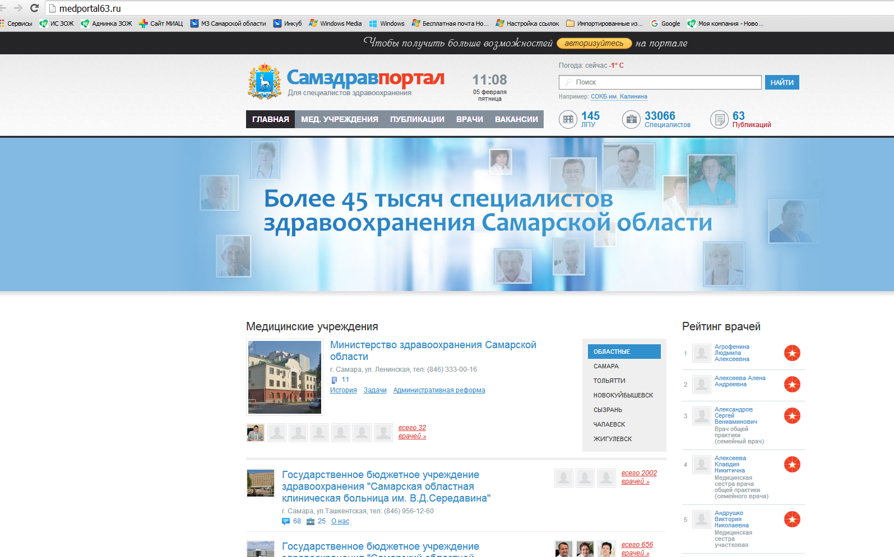
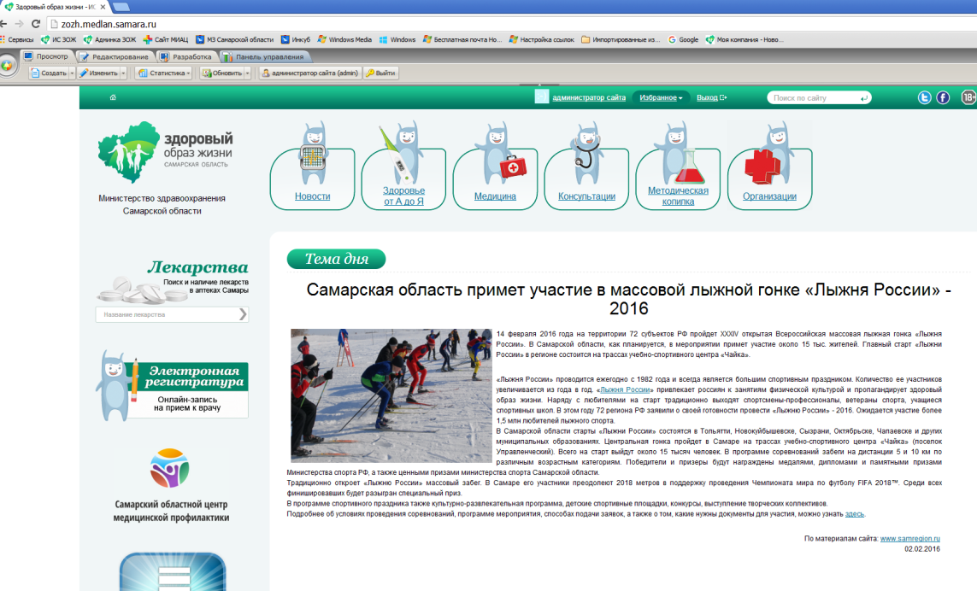
Модерация, размещение информации и техническое сопровождение Интернет-ресурсов, находящихся в ведении отдела
Работы, выполненные в 2015 году на Портале здравоохранения Самарской области и в ИС «Здоровый образ жизни»

Slide 14
Модерация, размещение информации и техническое сопровождение Интернет-ресурсов, находящихся в ведении отдела
Работы, выполненные в 2015 году:
модерация портала;
размещение информации на странице МИАЦ «Портала здравоохранения Самарской области»:
размещено 159 новостей;
контроль работы ЛПУ с порталом и мониторинг публикаций на наличие спама (ежедневно);
консультирование представителей ЛПУ о возможностях портала и по работе с ним; выдано 180 паролей для работы с порталом
Обеспечение стабильной работы текущей версии ИС ЗОЖ
Актуализация новостной ленты ИС «ЗОЖ» (размещено 248 новостей)
Обновление раздела «Здоровье от А до Я» (размещен 61 материал)
Обеспечение трансляции новостей с ИС «ЗОЖ» в ленту новостей в Twitter.com и Facebook;
на Портале
здравоохранения
Самарской
области
Text
в ИС
«Здоровый
образ жизни»

Slide 15
Модерация, размещение информации и техническое сопровождение Интернет-ресурсов, находящихся в ведении отдела
Средняя посещаемость сайтов в месяц
(2014-2015 г.г)
МЗСО/МИАЦ/ЗОЖ
2014 год
2015 год
МЗСО/МИАЦ/ЗОЖ
22490/5661/3456
МЗСО*/МИАЦ/ЗОЖ
13827/5251/2754
*Снижение показателя посещаемости обусловлено переходом сайта на новую версию, с сохранением старой,
статистика по которой не учитывалась

Slide 16
В рамках развития сайтов:
Подготовлены предложения по развитию сайта МЗ СО
Подготовлены предложения по развитию сайта МИАЦ
Подготовлены предложения по развитию Портала здравоохранения Самарской области
Подготовлены предложения по развитию ИС «ЗОЖ»

Slide 17
СПАСИБО ЗА ВНИМАНИЕ

